Slide 1


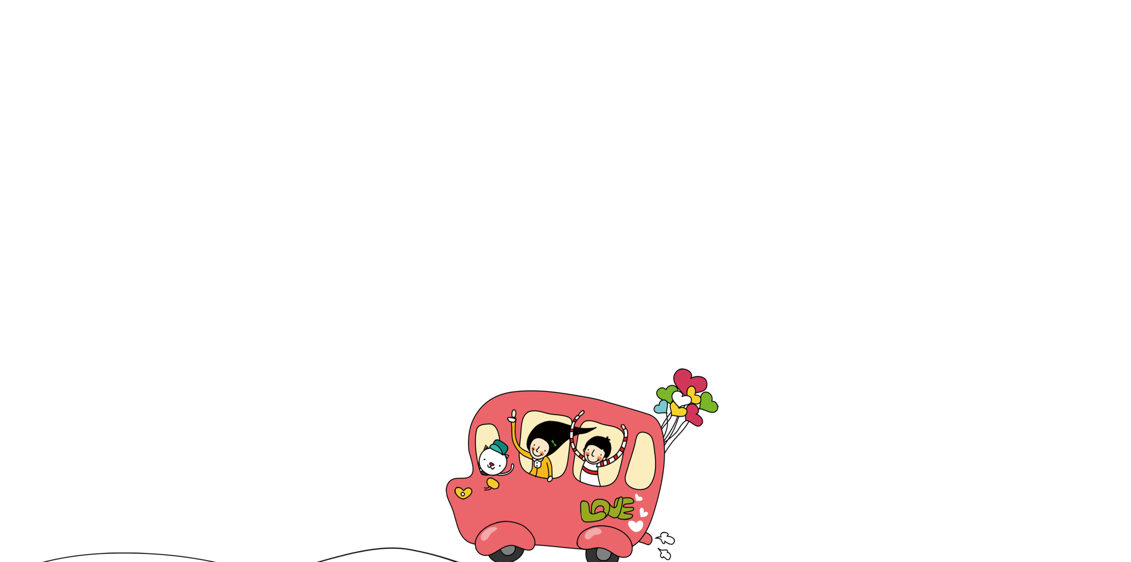


Tiết 51:
NGHỊ LUẬN TRONG VĂN BẢN TỰ SỰ

Slide 2



I. TÌM HIỂU BÀI

Slide 3
1. Tìm hiểu yếu tố nghị luận trong văn bản tự sự

Slide 4
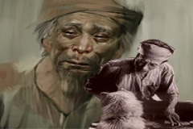
Ví dụ a: Sgk/137.
Chao ôi ! Đối với những người ở quanh ta, nếu ta không cố tìm mà hiểu họ thì ta chỉ thấy họ gàn dở, ngu ngốc, xấu xa, bỉ ổi… toàn những cớ để cho ta tàn nhẫn; không bao giờ ta thấy họ là những người đáng thương; không bao giờ ta thương… Vợ tôi không ác, nhưng thị khổ quá rồi. Một người đau chân có lúc nào quên được cái chân đau của mình để nghĩ đến cái gì khác đâu? Khi người ta khổ quá thì người ta chẳng còn nghĩ gì đến ai được nữa. Cái bản tính tốt của người ta bị những nỗi lo lắng, buồn đau, ích kỉ che lấp mất. Tôi biết vậy, nên tôi chỉ buồn chứ không nỡ giận
( Nam Cao – Lão Hạc)

Slide 5
Nội dung: Là suy nghĩ nội tâm của nhân vật ông giáo.
Nội dung của đoạn trích là gì?
Chao ôi ! Đối với những người ở quanh ta, nếu ta không cố tìm mà hiểu họ thì ta chỉ thấy họ gàn dở, ngu ngốc, xấu xa, bỉ ổi… toàn những cớ để cho ta tàn nhẫn; không bao giờ ta thấy họ là những người đáng thương; không bao giờ ta thương… Vợ tôi không ác, nhưng thị khổ quá rồi. Một người đau chân có lúc nào quên được cái chân đau của mình để nghĩ đến cái gì khác đâu? Khi người ta khổ quá thì người ta chẳng còn nghĩ gì đến ai được nữa. Cái bản tính tốt của người ta bị những nỗi lo lắng, buồn đau, ích kỉ che lấp mất. Tôi biết vậy, nên tôi chỉ buồn chứ không nỡ giận
( Nam Cao – Lão Hạc)
Tìm và chỉ ra những câu, chữ thể hiện rõ tính chất nghị luận trong đoạn trích trên?

Slide 6
*Lập luận và luận điểm:
Nêu vấn đề: Nếu ta không tìm mà hiểu những người ở xung quanh ta thì ta sẽ có cơ sở tàn nhẫn và độc ác với họ.
- Phát triển vấn đề: Vợ tôi không phải là người ác, nhưng sở dĩ thị trở nên ích kỉ, tàn nhẫn là vì thị đã quá khổ:
- Kết thúc vấn đề: “Tôi biết vậy nên tôi chỉ buồn chứ không nỡ giận”.
Để làm được điều đó, tác giả đã đưa ra luận điểm và cách lập luận như thế nào ?
*Về hình thức: Dùng các câu khẳng định,ngắn gọn các câu hô ứng thể hiện các phán đoán như : Nếu …thì, vì thế …cho nên, sở dĩ …là vì,…
Các câu văn trong đoạn trích thường là loại câu gì?

Slide 7
Vd: b: Câu chuyện “Lỗi lầm và sự biết ơn”
Đọc đoạn văn sau và cho biết: Yếu tố nghị luận trong đoạn văn được thể hiện ở những câu văn nào? Chỉ ra vai trò của các yếu tố ấy trong việc làm nổi bật nội dung của đoạn văn.
LỖI LẦM VÀ SỰ BIẾT ƠN
Hai người bạn cùng đi qua sa mạc. Trong chuyến đi, giữa hai người có xảy ra một cuộc tranh luận, và một người nổi nóng không kiềm chế được mình đã nặng lời miệt thị người kia. Cảm thấy bị xúc phạm, anh không nói gì, chỉ viết lên cát: “ Hôm nay người bạn tốt nhất của tôi đã làm khác đi những gì tôi nghĩ”.
Họ đi tiếp, tìm thấy một ốc đảo, và quyết định đi bơi. Người bị miệt thị lúc nãy bây giờ bị đuối sức và chìm dần xuống. Người bạn kia đã tìm cách cứu anh. Khi đã lên bờ, anh lấy một miếng kim loại khắc lên đá:
“ Hôm nay người bạn tốt nhất của tôi đã cứu sống tôi”.
Người kia hỏi: “ Tại sao khi tôi xúc phạm anh, anh viết lên cát, còn bây giờ anh lại khắc lên đá”?
Anh ta trả lời: “ Những điều viết lên cát sẽ mau chóng xoá nhoà theo thời gian, nhưng không ai có thể xoá được những điều tốt đẹp đã được ghi tạc trên đá, trong lòng người.
Vậy mỗi chúng ta hãy học cách viết những nỗi đau buồn, thù hận lên cát và khắc ghi những ân nghĩa lên đá.
Tác dụng: - Làm cho câu chuyện thêm sâu sắc, giàu tính triết lí và có ý nghĩa giáo dục cao.
- Bài học rút ra từ câu chuyện này đó là sự bao dung, lòng nhân ái, biết tha thứ và ghi nhớ ân nghĩa, ân tình…

Slide 8
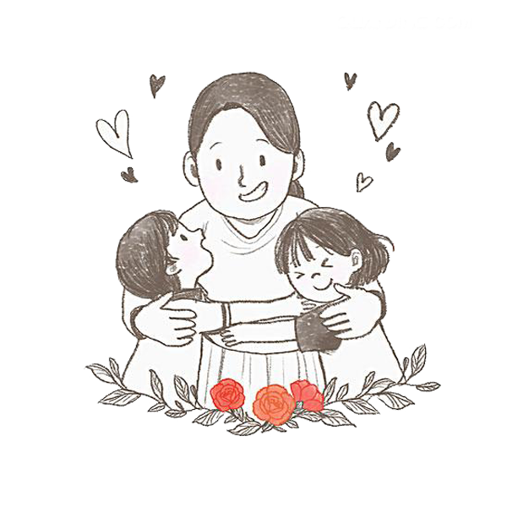
Cả lớp cùng xem video câu chuyện
“Tiếng vọng rừng sâu”
Notes:
Giáo án của Hạnh Nguyễn: https://www.facebook.com/HankNguyenn

Slide 9
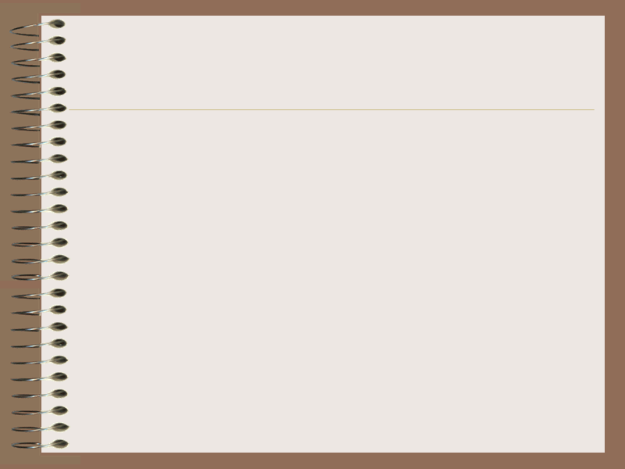

Bài tập: Bạn hãy xem một đoạn phim sau
Bạn hãy nêu ra vấn đề nghị luận trong đoạn phim trên?
Nêu vai trò của các yếu tố ấy trong việc làm nổi bật nội dung của đoạn văn.

Slide 10


Có một cậu bé ngỗ nghịch thường bị mẹ khiển trách. Ngày nọ, giận mẹ nhưng không thể xúc phạm một cách trực tiếp, cậu chạy đến một thung lũng cạnh một khu rừng rậm. Cậu lấy hết sức mình và thét lên: “Tôi ghét người”. Cậu ngạc nhiên vô cùng vì từ khu rừng có tiếng vọng lại: “Tôi ghét người”. Cậu hoảng hốt quay về với mẹ và khóc nức nở. Cậu không thể hiểu được từ trong rừng đã có người thù ghét cậu.
Người mẹ nắm tay đưa cậu trở lại khu rừng và bảo cậu hãy hét lên: “Tôi yêu người”. Lạ lùng thay, cậu vừa dứt tiếng thì cũng có người nói vọng lại: “Tôi yêu người”. Lúc đó người mẹ mới giải thích cho cậu như sau: “Con ơi, đó là định luật trong cuộc sống của chúng ta. Con cho điều gì, con sẽ nhận điều đó. Ai gieo gió thì người đó gặt bão. Nếu con thù ghét người, thì người cũng sẽ thù ghét con. Nếu con yêu thương người, thì người cũng sẽ yêu thương con”.
Cổ tích
“Tiếng vọng rừng sâu”

Slide 11
Nội dung của yếu tố nghị luận trong văn bản tự sự: thực chất là các cuộc đối thoại với các nhận xét, phán đoán các lí lẽ, dẫn chứng nhằm thuyết phục người đọc, người nghe.
Tác dụng: làm cho câu chuyện thêm phần triết lí

Slide 12
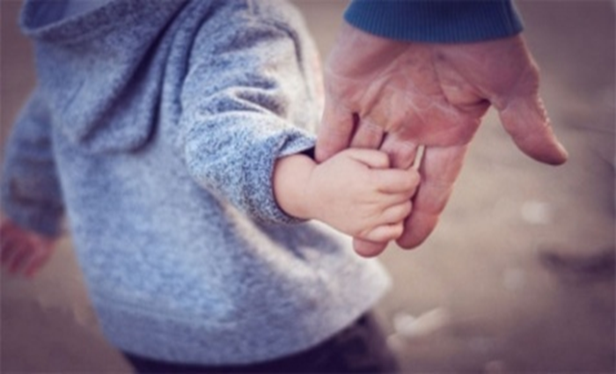
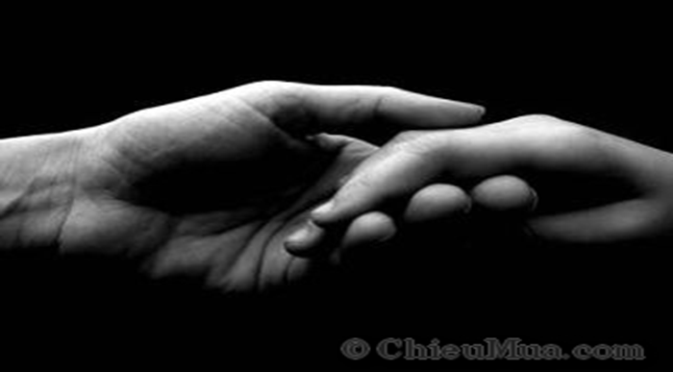

Slide 13
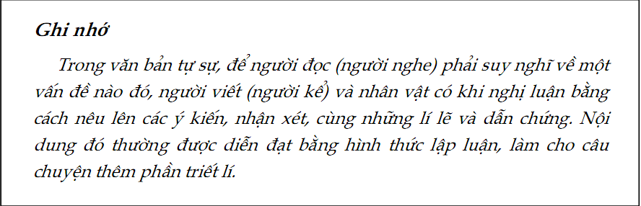

2. Ghi nhớ: SGK/ 138

Slide 14
II. Luyện tập:
BT1. Lời văn trong đoạn trích Lão Hạc ở mục I.1 là lời của ai? Người ấy đang thuyết phục ai? Thuyết phục điều gì?
*Trả lời:
- Lời của ông Giáo
- Ông Giáo đang thuyết phục chính mình, rằng vợ ông không ác để “chỉ buồn chứ không nỡ giận”
- Thuyết phục về đạo lí của cuộc sống.

Slide 15
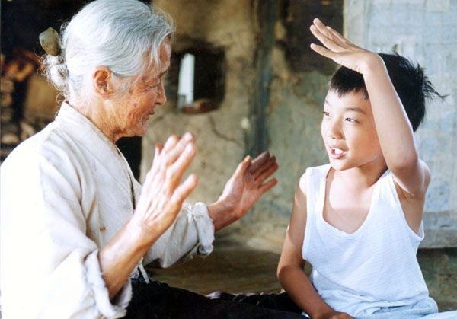
Bài tập 2:
Viết một đoạn văn ngắn (khoảng 12 câu) kể về những lời dạy bảo ân cần
của người bà, trong đó có sử dụng yếu tố nghị luận. Hãy gạch chân dưới
những câu văn có yếu tố nghị luận.

Slide 16

Gợi ý:
1. Hình thức:
+ Viết đoạn văn tự sự có độ dài khoảng 12-15 dòng.
+ Sử dụng yếu tố nghị luận trong câu chuyện.
2. Nội dung:
- Mở đoạn:
+ Giới thiệu khái quát về bà?
+ Tình cảm của mình với bà?
- Thân đoạn:
- Điều mà bạn ấn tượng ở bà là gì?: Bà là người rất thương con thương cháu, bà
hay dạy con cháu bằng những lời dạy bảo ân cần và sâu sắc.
- Kể lại tình huống, hoàn cảnh, diễn biến câu chuyện gắn với lời dạy bảo của bà?
- Kết thúc câu chuyện như thế nào?
+ Kết đoạn:
- Bài học rút ra qua lời dạy bảo của bà: Những lời dạy của bà cho tới mãi hôm nay
tôi mới có thể thấm thía hết, mới biết nó thật chân tình và chí lý biết bao.

Slide 17




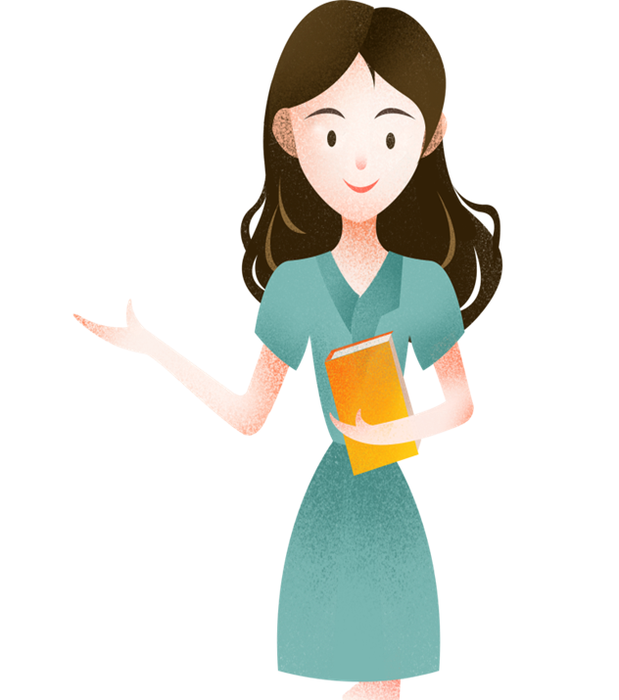
Chúc các em học tốt!

